Slide 1


Bài tập rèn luyện-Hướng đối tượng-Mô hình lớp Person

Slide 2
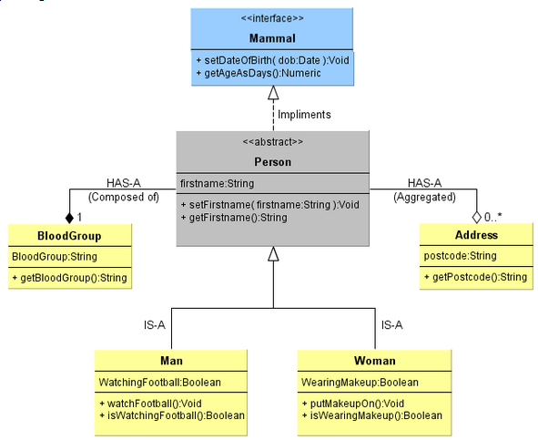
Nội dung bài học
Xây dựng chương trình theo mô hình dưới đây

Slide 3


Hey! Coding is easy!
END

